Slide 1
KONSEP PENGKAJIAN SISTEM INTEGUMEN
Ns. Iyar Siswandi, M.Kep., Sp.Kep.MB

Slide 2

PENGKAJIAN SISTEM INTEGUMEN
Riwayat
Pemeriksaan Fisik
Diagnostik
01
02
03

Slide 3
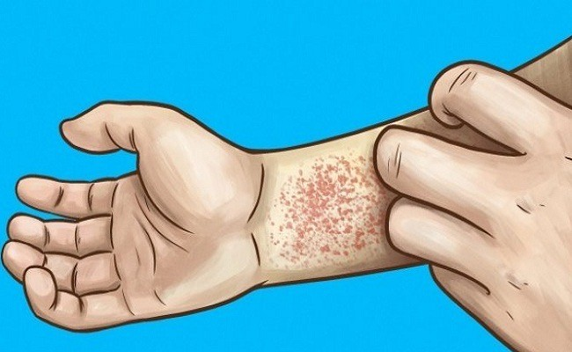
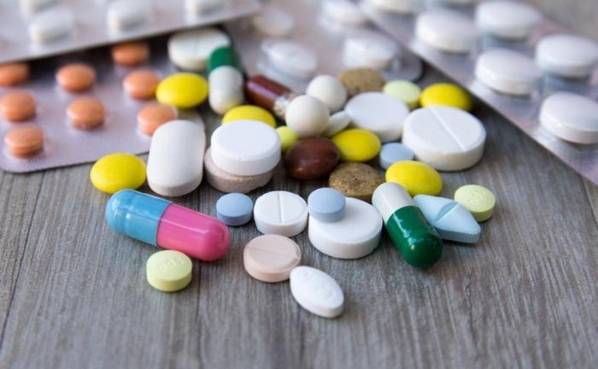

RIWAYAT
RIWAYAT KESEHATAN SEBELUMNYA
OBAT-OBATAN
RIWAYAT OPERASI SEBELUMNYA
Riwayat Psikososial dan
Riwayat Keluarga
KELUHAN UTAMA
ALERGI

Slide 4




WAWANCARA
01
Riwayat kesehatan sekarang
Keluhan Utama: Pruritus, kering, ruam, lesi ekimosis, benjolan dan massa. Catat onset, durasi dan pencetus yang dicurigai. Adanya perubahan rambut dan kuku.
Riwayat kesehatan dahulu
Riwayat Riwayat kelainan
penyakit vaksinasi,
sebelumnya: mengalami
kulit , penyakit ruam
sebelumnya. Riwayat pembedahan, Alergi, medikasi,
kebiasaan makan, Riwayat social.

Slide 5
Riwayat pengobatan
Riwayat pembedahan
Alergi Penggunaan obat –
obatan
Riwayat makan
Riwayat keluarga dan sosial

Slide 6

Wawancara Pola Kesehatan Fungsional
Persepsi kesehatan penatalaksanaan kesehatan
Nutrisi Metabolik
Eliminasi Aktivitas latihan
Tidur istirahat
Persepsi diri konsep diri
Kognitif dan persepsi
Peran hubungan
Seksualitas reproduksi
Koping stres toleransi Nilai keyakinan

Slide 7
Pertanyaan Wawancara Pengkajian dan Pernyataan yang Mendukung
Pola Kesehatan Fungsional
Jelaskan masalah kesehatan, cedera, atau pembedahan yang anda alami bagaimana hal tersebut diatasi?
Jelaskan obat, jemu, dan vitamin yang saat ini anda minum
Jelaskan masalah Anda saat ini. Berapa lama sudah anda rasakan? Apa yang sudah Anda lakukan untuk mengatasinya?
Apakah Anda memiliki energi terhadap makanan, tanaman, binatang peliharaan? Jelaskan bagaimana alergi tersebut mempengaruhi Anda.
Jelaskan apa yang Anda lakukan setiap hari untuk merawat kulit, rambut,
dan kuku Anda.
Jelaskan apa yang anda makan dan berapa banyak anda minum dalam waktu 24 jam.
Apakah Anda memiliki riwayat alergi terhadap makanan? Jika ya, jelaskan
apa yang membuat anda alergi dan bagaimana anda meresponnya.
Apakah anda baru baru ini makan makanan yang baru?
Apakah Anda mengonsumsi suplemen nutrisi, jamur, atau vitamin? Jika ya, apa saja?
Seberapa baik luka teriris dan luka garukan anda sembuh?
Apakah kulit dan kulit kepala Anda kering atau berminyak?
Apakah anda memang perhatikan pembengkakan di sekitar muka atau pergelangan kaki Anda?
Apakah anda banyak berkeringat?
1. Persepsi kesehatan penatalaksanaan kesehatan
2. Nutrisi Metabolik
3. Eliminasi

Slide 8
Jelaskan aktivitas fisik Anda setiap harinya.
Apakah anda mudah memar?
Apakah anda menggunakan Tabir surya ketika Anda berada di luar? Jika ya, SPF berapa?
Apakah anda rutin mengunjungi salon?
4. Aktivitas latihan
5. Tidur istirahat
Berapa jam Anda tidur setiap malam?
Apakah Anda memiliki masalah sulit tidur karena gatal atau berkeringat?
6. Kognitif dan persepsi
1. Apakah anda mengalami hal berikut ini: nyeri, ketidaknyamanan, gatal, kesemutan, rasa terbakar, nyeri tekan, atau Kebas? Jika ya, di mana?
7. Persepsi diri konsep diri
1. Bagaimana perasaan anda tentang keadaan ini?
8. Peran hubungan
Bagaimana kondisi ini mempengaruhi hubungan Anda dengan orang lain?
Apakah ada sesuatu di lingkungan kerja Anda yang dapat menyebabkan kondisi ini
9. Seksualitas reproduksi
1. Apakah kondisi ini mengganggu aktivitas seksual Anda?
Apakah anda pernah mengalami stres yang dapat memperburuk kondisi ini?
Apakah kondisi ini membuat Anda stres?
Jelaskan apa yang Anda lakukan ketika Anda merasa stress.
10. Koping stres toleransi
Jelaskan kepada saya tentang bagaimana hubungan atau aktivitas tertentu membantu Anda mengatasi kondisi ini.
Jelaskan kepercayaan atau praktik budaya tertentu yang mempengaruhi cara anda
merawat dan merasakan kondisi ini.
Apakah ada sesuatu yang mengganggu kepercayaan, kebutuhan, atau praktik
spriritual Anda akibat kondisi ini? Apakah Anda dapat saya atau beri pemberi Asuhan lain lakukan untuk membantu Anda memenuhi kebutuhan spriritual Anda?
11. Nilai keyakinan
4. Apakah ada terapi khusus yang tidak akan Anda gunakan untuk mengatasi kondisi ini?

Slide 9

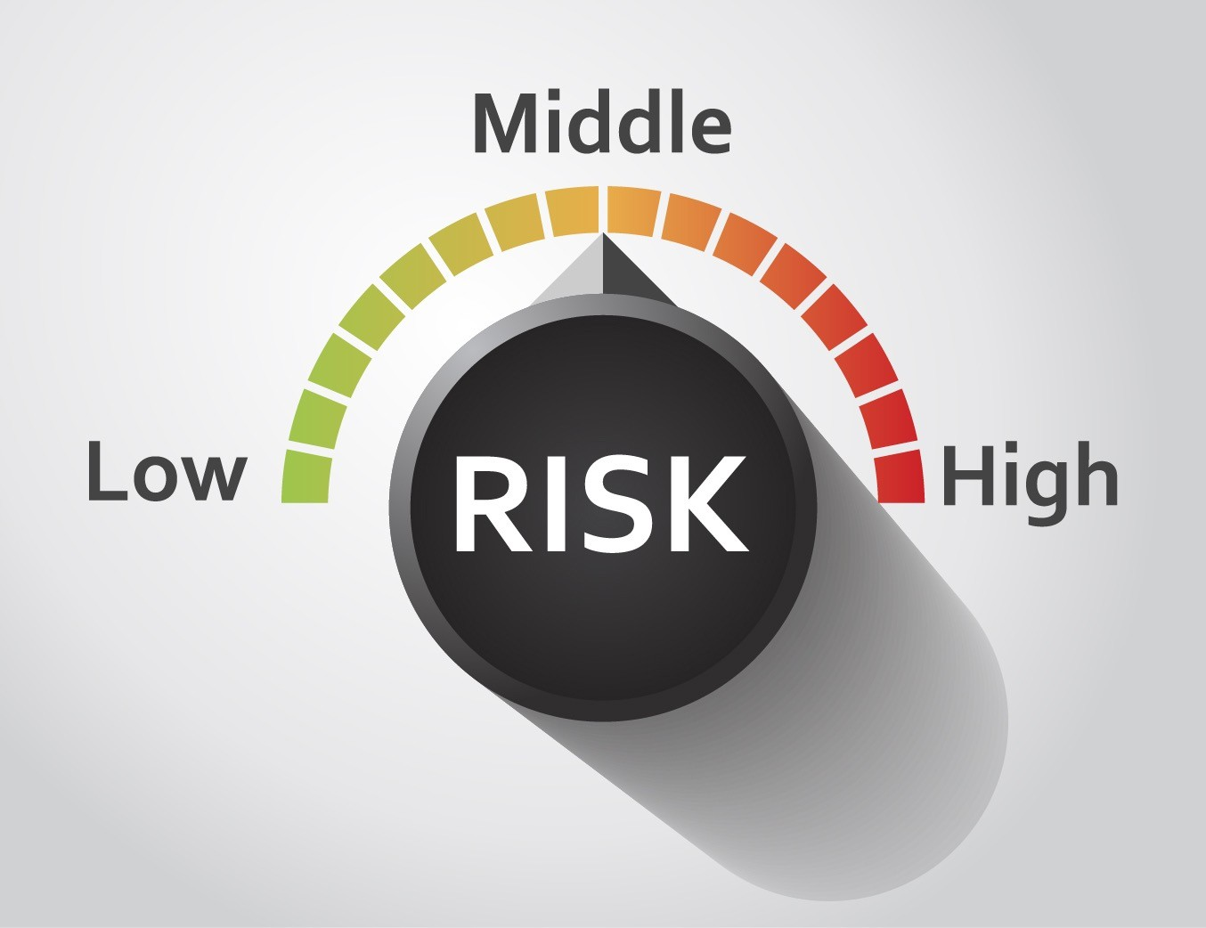
Kaji adanya faktor resiko untuk kanker kulit secara teliti
Jenis kelamin pria
Usia lebih dari 50 tahun
Riwayat kanker kulit dalam keluarga
Pajanan berkepanjangan terhadap sinar matahari
Mudah terbakar sinar matahri
Riwayat terbakar sinar matahari atau trauma lain
Rambut atau mata yang bewarna terang
Tempat tinggal didataran tinggi
Pajanan terhadap radiasi, sinar-x, batu bara, aspal, atau produk proleum.

Slide 10




KAJI FAKTOR RISIKO MELANOMA MALIGNA
Sejumlah besar tahi lalat
Adanya tahi lalat atpikal
Riwayat melanoma dalam keluarga
Melanoma sebelumnya
Terbakar sinar matahari yang berat dann terulang
Mudah mengalami bintik-bintik pada muka
Ketidakmampuan kulit bewarna coklat seteelah berjemur

Slide 11



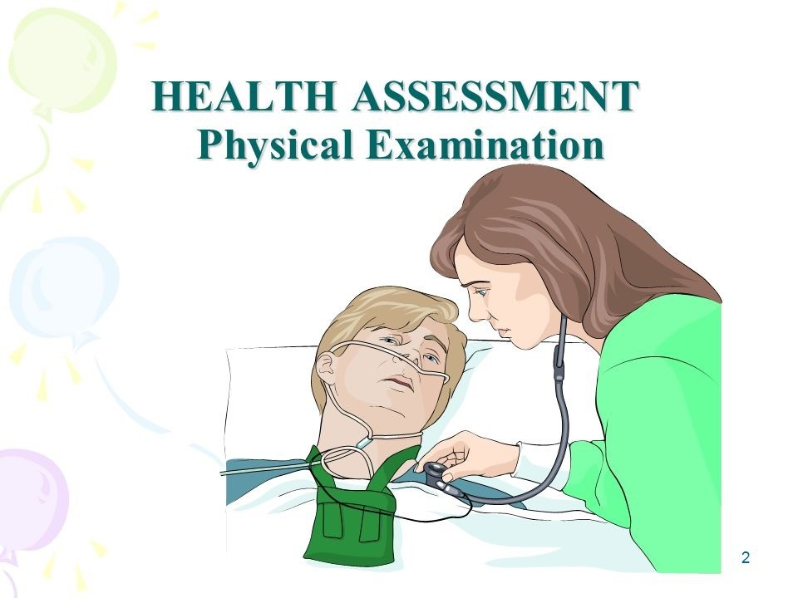
PEMERIKSAAN FISIK
02
Kaji kulit untuk warna, adanya
lesi, (perubahan yang dapat diobservasi dari struktur kulit
normal), suhu, tekstur, kelembapan, turgor, dan adanya edema.
Pengkajian pada kulit, rambut, dan kuku dilakukan dengan inspeksi dan palpasi.
Karakteristik lesi yang harus diperhatikan lokası dan distribusi, warna, pola, tepi, ukuran (ukur dengan penggaris dalam centimeter), elevasi, dan jenis eksudat (jika ada). Periksa rambut
Periksa rambut untuk warna, tekstur, kualitas, dan lesi kulit kepala.
untuk warna, tekstur, kualitas, dan lesi kulit kepala.

Slide 12






Lesi
Infeksi
Cek durasi
Demam (ya/tidak)
Nyeri akut/kronis
Penyebab
Sekresi
Karakteristik
Jenis eksudat
Pruritus
Luka baru/lama
Warna
Ukuran
Eksudat (ada/tidak)
Ada hubungan sama
sinar matahari tidak
Tempat
Penyebab pruritus
makin memburuk
Apa yang bikin membaik?
Ada alergi terhadap musim tidak?
Riwayat penyakit
Sistemik tidak?
Sudah pengobatan apa
saja yang bisa bikin

Slide 13
LESI KULIT YANG UMUM PADA ORANG DEWASA
Umbai
kulit Keratos
Papula benigna berwarna daging atau cokelat
Pertumbuhan tanduk keratinosit, dapat berupa seboreik (benigna) atau aktinik (pramalignan)
Makula benigna bewarna hitam atau cokelat dengan batas yang jelas
Tumor vaskuler benigna dengan dilatasi pembuluh darah, yang ditemukan pada dermis bagian tengah sampai atas
yang lunak
is
Lentigines(be rcak hati)
Angioma (hemangiona)
Telangiektasis
Dilatasi pembuluh darah tunggaal, kapiler, atau arteri terminal
Papula benigna yang sedikit menonjol, bewarna biru tua
Area keriput, berbintik-bintik, berpigmen, kehilangan
Venous
lakes
dan kecil
Photoagin
elastisitas, lesi benigna atau malignan
g

Slide 14


TERMINOLOGI LESI KULIT DENGAN GANGGUAN TERKAIT
LESI
CONTOH GANGGUAN
Berpigmen
Bintik-bintik hitam, keratosis seboreik, nevus, melanoma
Bersisik
Psoriasis, dermaitits, xerois, tinea, keratosis aktinik
Pustular
Akne vulgaris, folikulitis, kandidiasis
Vesikular
Herpes simpleks, herpes zoster, skabies
Nodular
Kutil, karsinoma sel basal, akne
Weepy (berair), krusta
Dermatitis alergik kontak akut, impetigo
Eritema berpola
Urtikatia, selulitis
Bulosa
Pemfigus, nekrolisis epidermal toksik,
Pruritik
Xerosis, skabies, pedikulosis
Berulkus
Ulkus dekubitus, kaker kulit, herpes simpleks

Slide 15


TEMUAN ABNORMAL
Vitiigo atau kehilangan abnormal melanin pada bercak, biasanya terdapat
Pustula yang merah dan bengkak tampak di sekitar folikel rambut yang terinfeksi
pada wajah, tangan dan
Nodul yang bertepi dengan ulkus senytal terlihat pada karsinoma
^{se} Papula bersisik, merah, dan cepat membesar pada karsinoma sel
Bercak gelap, asimetris, dan multiearna dengan tepi yang tidak teratur pada
Kerontokan rambut, pustula, dan sisik tampak pada kulit kepala (kurap kulit kepala)
lipatan paha
(foli
Clubbing terlihat pada gangguan pernapasan, gangguan kardiovaskuler,
kulitis)
l basal
sirosis hati, dan penyakit
Lempeng kuku terpisah dari dasar kuku pada trauma, psoriasis, dan infeksi
tiroid.
skuamosa
pseudomonas dan candida.
melanoma malignan
Pemisahan ini disebut onkolisi
s.
Kuku berbentuk sendok tipis dapat terlihat pada
anemia

Slide 16
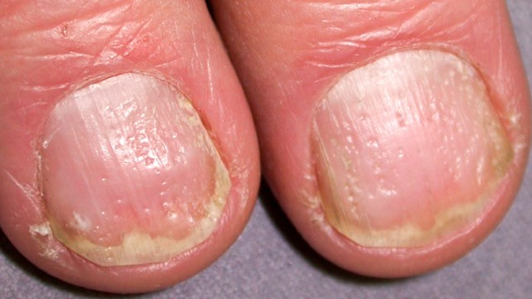
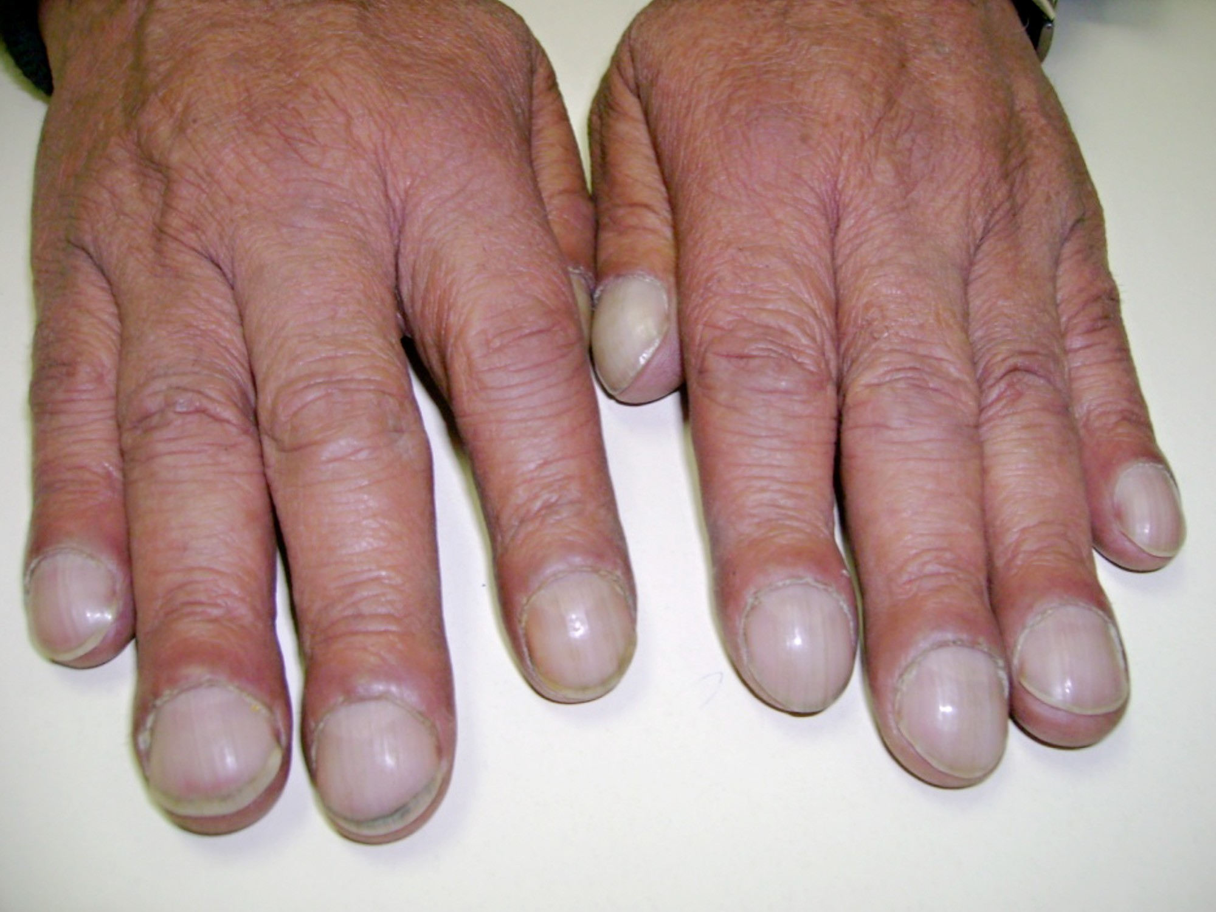
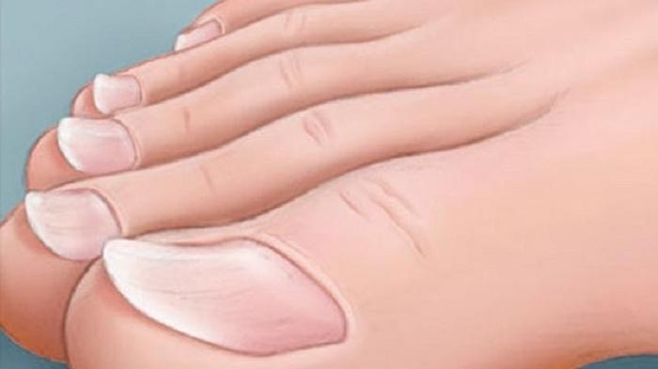
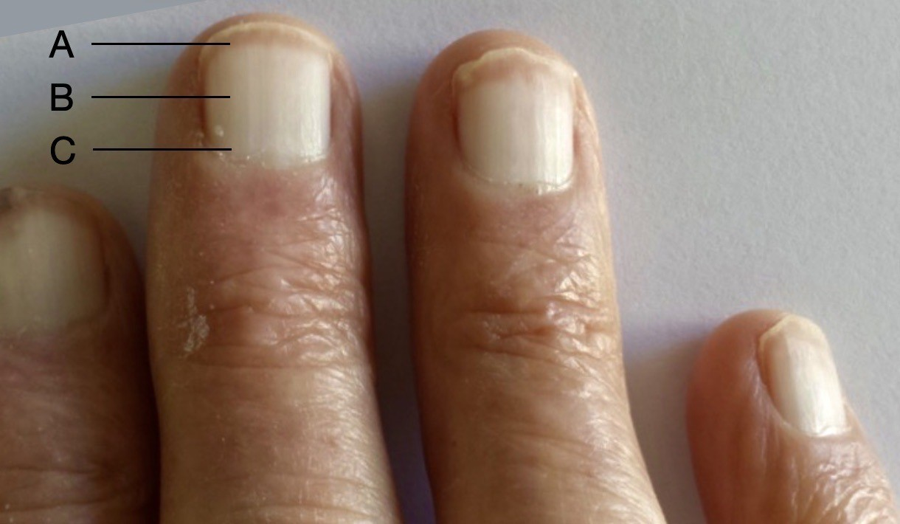
Nail pitting (bintik-bintik pada kuku) Kondisi di mana lapisan permukaan kuku mengalami pengelupasan. sering terjadi pada orang-orang yang mengalami psoriasis
Ciri: Bentuk kuku berubah dari normalnya - Kuku menjadi menebal - Kuku menjadi berubah warna - Kemerahan - Gatal - Kering - Rapuh
Nail Clubbing disebabkan karena kurangnya jumlah oksigen pada bagian darah. bisa menjadi indikasi adanya penyakit pada paru-paru dan penyakit jantung.
Kuku Sendok. Hal ini sering kali dikaitkan dengan kekebalan tubuh terhadap zat besi. Selain itu, masalah pada liver yang disebut hemochromatosis.
Terry’s Nail. kuku memutih atau terry's nails bisa menjadi indikasi penyakit serius seperti penyakit liver, ginjal atau gagal jantung.

Slide 17
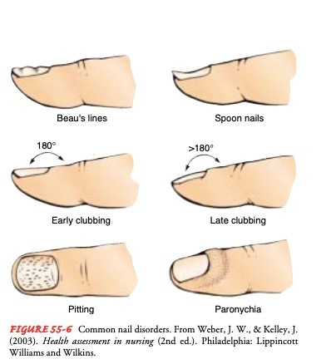
KELAINAN PADA KUKU

Slide 18
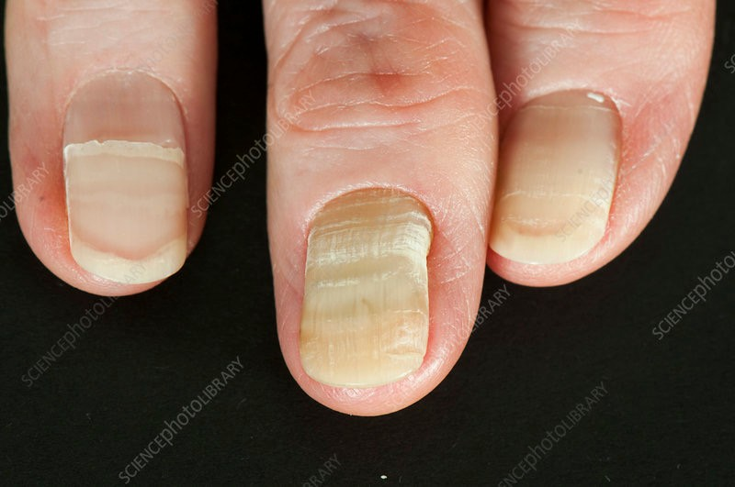
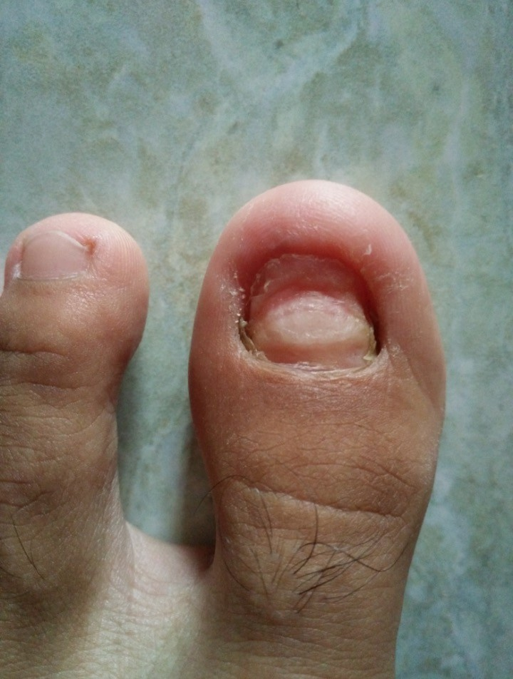
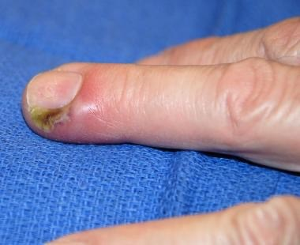
- Kehilangan kutikula, bagian dari kulit pelindung yang menutupi kuku.
Yellow Nail Syndrome. Kondisi ini biasanya disertai penumpukan cairan pada tubuh, misalnya pada kaki atau bahkan paru-paru. Ciri: Perubahan pada kuku - Pembengkakan pada tungkai bawah.
Kuku lepas. longgarnya bagian kuku dengan bantalannya. Hal tersebut sering terjadi pada beberapa orang yang mengonsumsi obat-obatan tertentu, terinfeksi oleh jamur, atau kelenjar tiroid yang terlalu banyak bekerja.
Paronychia. Paronikia adalah infeksi jaringan yang berdekatan dengan kuku, paling sering kuku tangan. Kondisi ini disebabkan oleh cedera atau iritasi, seperti bintil kuku, kerusakan kutikula, atau tangan yang terus-menerus basah

Slide 19

PEMERIKSAAN
03
Patch Test, Scratch Test
Untuk menentukan alergen tertentu yang berpotensi alergik pada permukaan kulit.
DIAGNOSTIK
Biopsi
Punch biopsy untuk membedakan lesi Beni dari kanker kulit
Kultur
Untuk mengidentifikasi infeksi kulit karena jamur, bakteri, atau virus.
Kalium Hidroksida (KOH)
untuk mengetahui adanya infeksi jamur, specimen diambil dari kuku atau rambut
Tzanck Test
untuk mendiagnosis infeksi Herpes, tetapi tidak membedakan herpes simpleks dari herpes zoster.
Wood’s Lamp
menggunakan sinar Ultraviolet yang menyebabkan organisme tertentu mengalami fluoresensi (Seperti organisme ke pseudomonas dan jamur).
Immunofluorescent Slides
Untuk mengidentifikasi antibodi IgG (ada pada Pemfigus vulgaris) dan mengidentifikasi varisela pada ke sel kulit (pada herpes zoster)
Oil Slides
Untuk menentukan tipe

Slide 20


TIPE – TIPE LESI
Lesi primer
Lesi sekunder
Lesi vascular

Slide 21

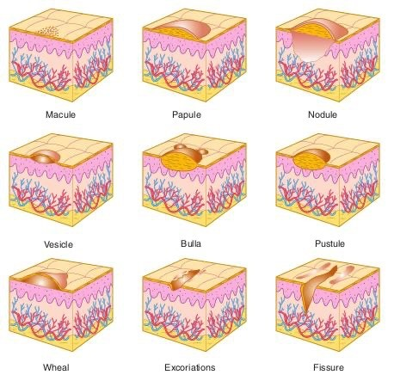
LESI P
 | 1. MAKULA, BERCAK
RIMER | PERUBAHAN WARNA KULIT. BATAS MELINGKAR, DAN BERCAK LEBIH BESAR DARI 1 CM ,MEMILIKI BATAS YANG TIDAK BERATURAN 2. PAPULA, PLAK
 | MASSA MENONJOL, PADAT, BATAS JELAS, UKURANNYA LEBIH DARI 0,5 CM
 | 3. NODUL, TUMOR
 | MASSA TERABA LUNAK ATAU KERAS, MENONJOL, DAN PADAT , MEMILKI BATAS MELINGKAR
 | DAN BERUKURAN 0,5-2CM; TUMOR MEMILIKI BATAS TIDAK TERATUR, UKURAN LEBIH BESAR DARI 2 CM
 | 4. VESIKEL, BULA
 | MASSA MENONJOL, BERISI CAIRAN, BERBENTUK BULAT ATAU OVAL, DINDING YANG TIPIS DAN BENING, BATAS MELINGKAR. VESIKEL LEBIH KECIL DARI 0,5 CM; BULA LEBIH BESAR DARI 0,5 CM
 | 5. BINTUL
 | MASSA MENONJOL, SERING KALI KEMERAHAN, BATAS TIDAK BERATURAN , UKURAN
 | BERVARIASI.
 | 6. PUSTULA
 | MASSA MENONOJOL DAN BERISI PUS DENGAN BATAS MELINGKAR. UKURAN BERVARIASI
 | 7. KISTA
 | MASSA MENONJOL, BERKAPSUL, BERISI CAIRAN ATAU SEMISOLID YANG BERASAL DI JARINGAN
 | SUBKUTAN ATAU DERMIS, BIASANYA BERUKURAN 1 CM ATAU LEBIH BESAR

Slide 22
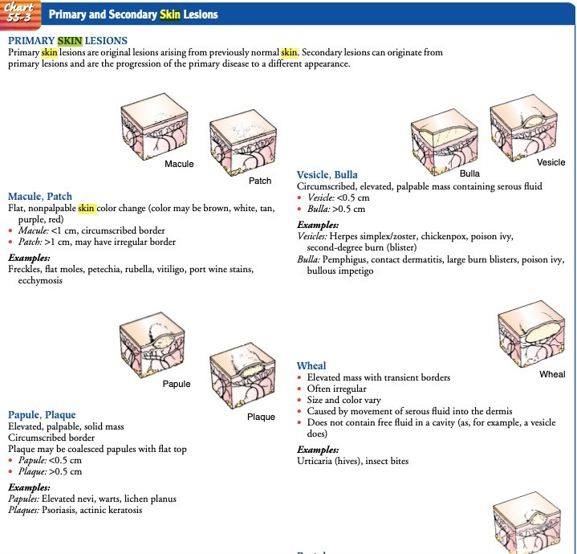
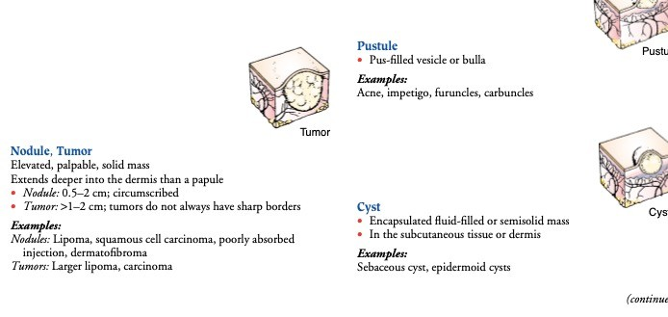
LESI PRIMER

Slide 23
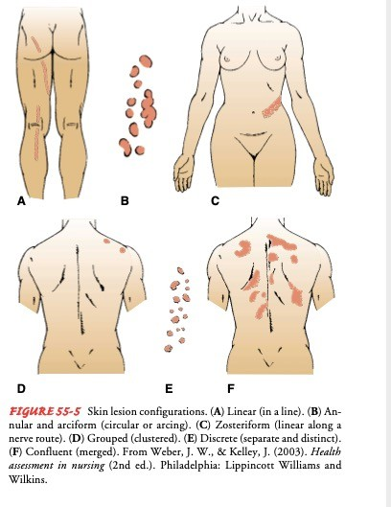
KONFIGURASI LESI

Slide 24


Lesi sekunder
5. Krusta
Darah, serum, atau pus kering yang tertinggal pada permukaan kulit ketika besikel atau pustula pecah. Berwarna merah kecoklatan, oranye, atua kuning.
Ulkus
Area pengelupasan kulit yang terbentuk tidak teratur dan
dalam yang mencapai dermis atau jaringan subkutan. Dapat berdarah, dapat meninggalkan jaringan parut
Fisura
Celah linear dengan tepi yang tajam, mencapai sampai dermis
Jaringan parut
Area pada jaringan ikat yang datar dan tidak teratur bekas lesi atau luka yang sembuh. Jaringan parut yang baru dapat berwarna merah atau ungu; jaringan parut yang lebih lama dapat berwarna keperakan atau putih
Keloid
Area kelebihan jaringan parut yang menonjol, tidak teratur, dan gelap yang disebabkan oleh pembentukan kolagen yang
berlebihan selama penyembuhan. Meluas melebihi area cedera aslinya
Atrofi
Permukaan kulit yang bening, kering, seperti kertas, kadang kala keriput
Erosi
Pengikisan epidermis superfisial yang menyebabkan penekanan yang lembap dan dangkal
Likenifikasi
Area epidermis yang kasar, menebal, dan mengeras akibat iritasi kronis seperti menggaruk atau menggosok
Sisik
Serpihan yang lepas dari jaringan kulit berminyak yang mengalami keratinisasi. Warnaputih, abu – abu, atau perak. Tekstur bervariasi

Slide 25
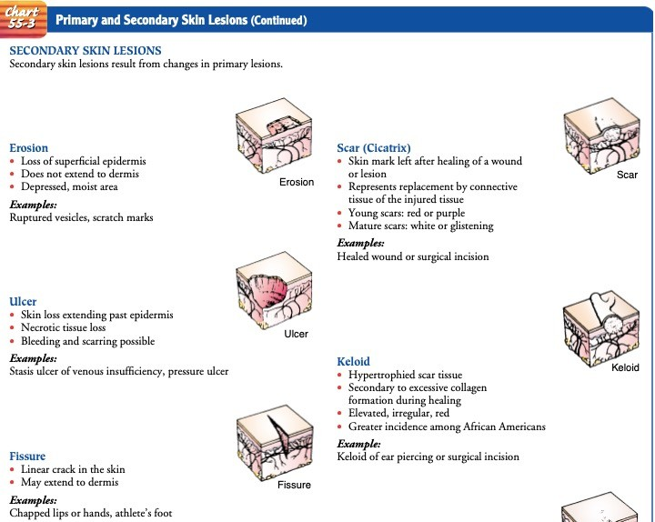
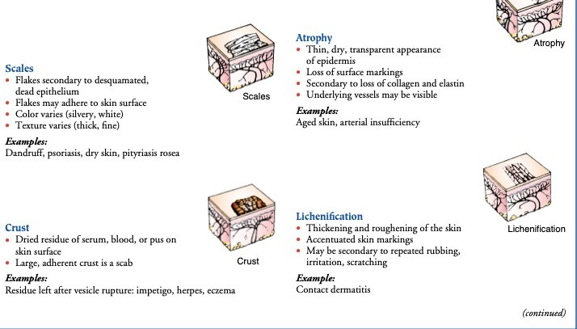
LESI SEKUNDER

Slide 26
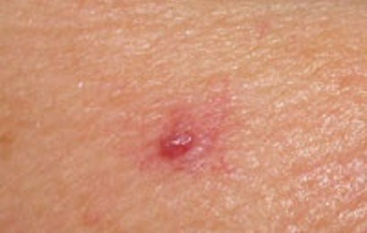

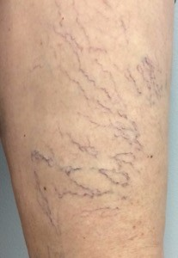
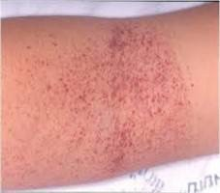
LESI VASCULAR
1. Spider angioma
Bintik merah terang dan datar dengan pembuluh darah yang menyebar dan kecil yang ukurannya berkiksar dari titik kecil (pinpont) hingga 2 cm. Spider
_{2.} a_{V}n_{e}g_{n}i_{o}o_{u}m_{s}a_{st}m_{ar}emucat kuku ditekan
Lesi biru dan datar dengan vena yang menyebar, mengalami kaskade, atau linear yang meluas dari pusat. Ukuran venous star berkisar dari 3-25 cm
3. Petekia
“bintik-bintik” yang bulat,berwarna merah atau ungu, dan datar dengan diameter sekitar 1-3 mm. Sulit dideteksi pada kulit yang gelap. Tidak memucat.

Slide 27
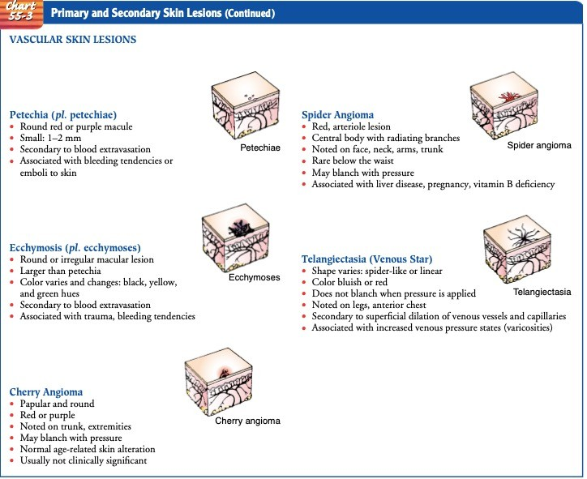
LESI VASKULER

Slide 28
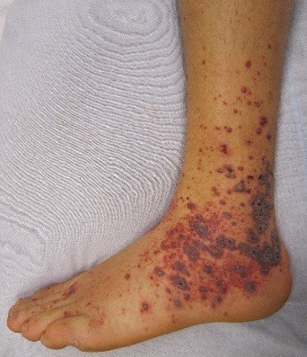
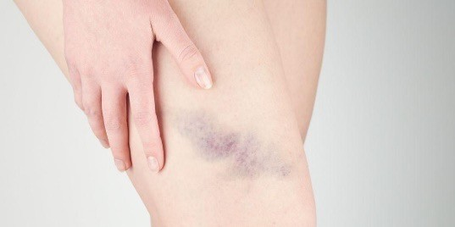

lanjutan
Purpura
Bercak ekstensif yang berbentuk tidak teratur, berwarna biru kemerahan, dan datar dengan ukuran yang bervariasi
Ekimosis
Lesi yang berbentuk tidak teratur dan datar dengan ukuran yang bervariasi tanpa pulsasi. Tidak memucat dengan tekanan. Pada kulit yang terang, ekimosis dimulai sebagai tanda ungu kebiruan yang berubah menjadi kuning kehiajuan. Pada kulit cokelat, ekimosis bervariasi dari biru sampai ungu tua.
Pada kulit hitam, ekimosis tampak
sebagai area yang lebih gelap

Slide 29
TERIMA KASIH

